Slide 1
Музеї
Museums
Перейдіть за посиланням та перегляньте відеоурок
https://youtu.be/g4e35eKXhmg

Slide 2
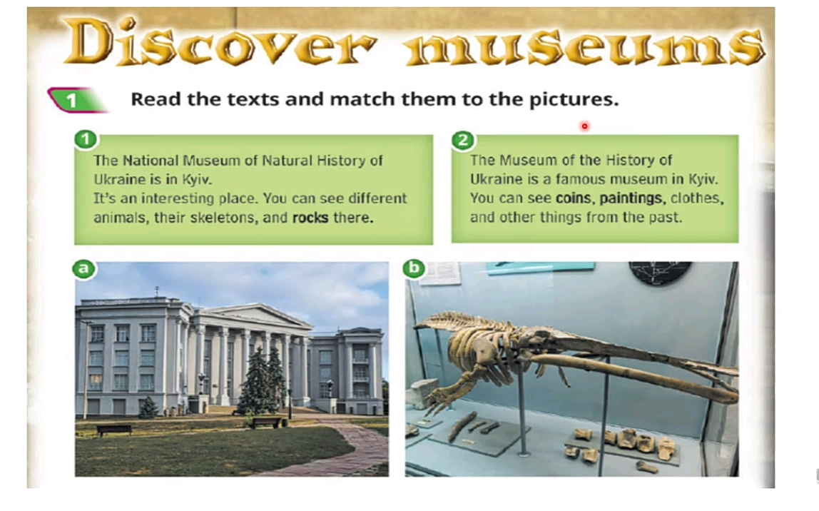
Домашнє завдання: читати вправу 1

